Slide 1
NHIỆT LIỆT CHÀO MỪNG CÁC EM ĐẾN VỚI BÀI HỌC MỚI!

Slide 2

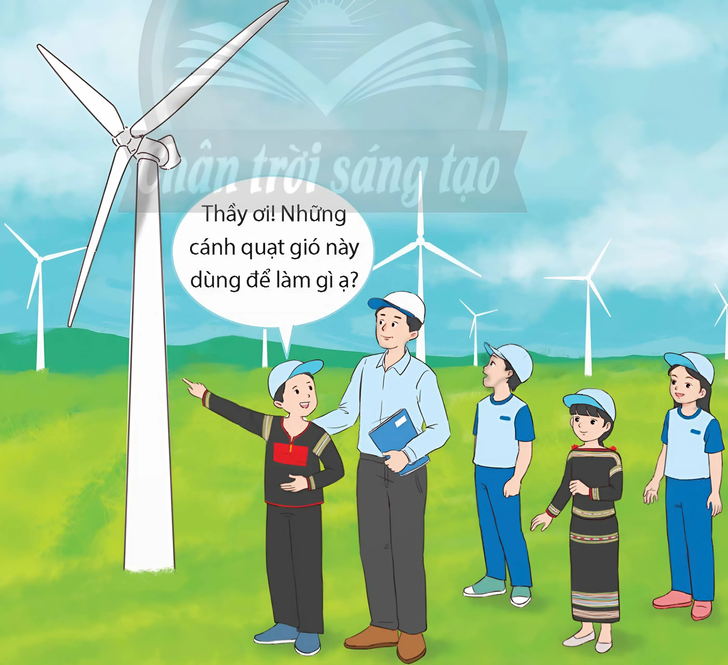

KHỞI ĐỘNG
Em hãy mô tả nội dung bức tranh
Đáp án: Các bạn nhỏ được thầy giáo dẫn đi tham quan nhà máy điện chạy bằng gió.

Slide 3
BÀI 8 – TIẾT 1
MÔ HÌNH MÁY PHÁT ĐIỆN GIÓ

Slide 4

NỘI DUNG BÀI HỌC
01
Tìm hiểu cách tạo ra điện từ gió
02
Tìm hiểu mô hình máy phát điện gió

Slide 5

HOẠT ĐỘNG 1: TÌM HIỂU CÁCH TẠO RA ĐIỆN TỪ GIÓ

Slide 6

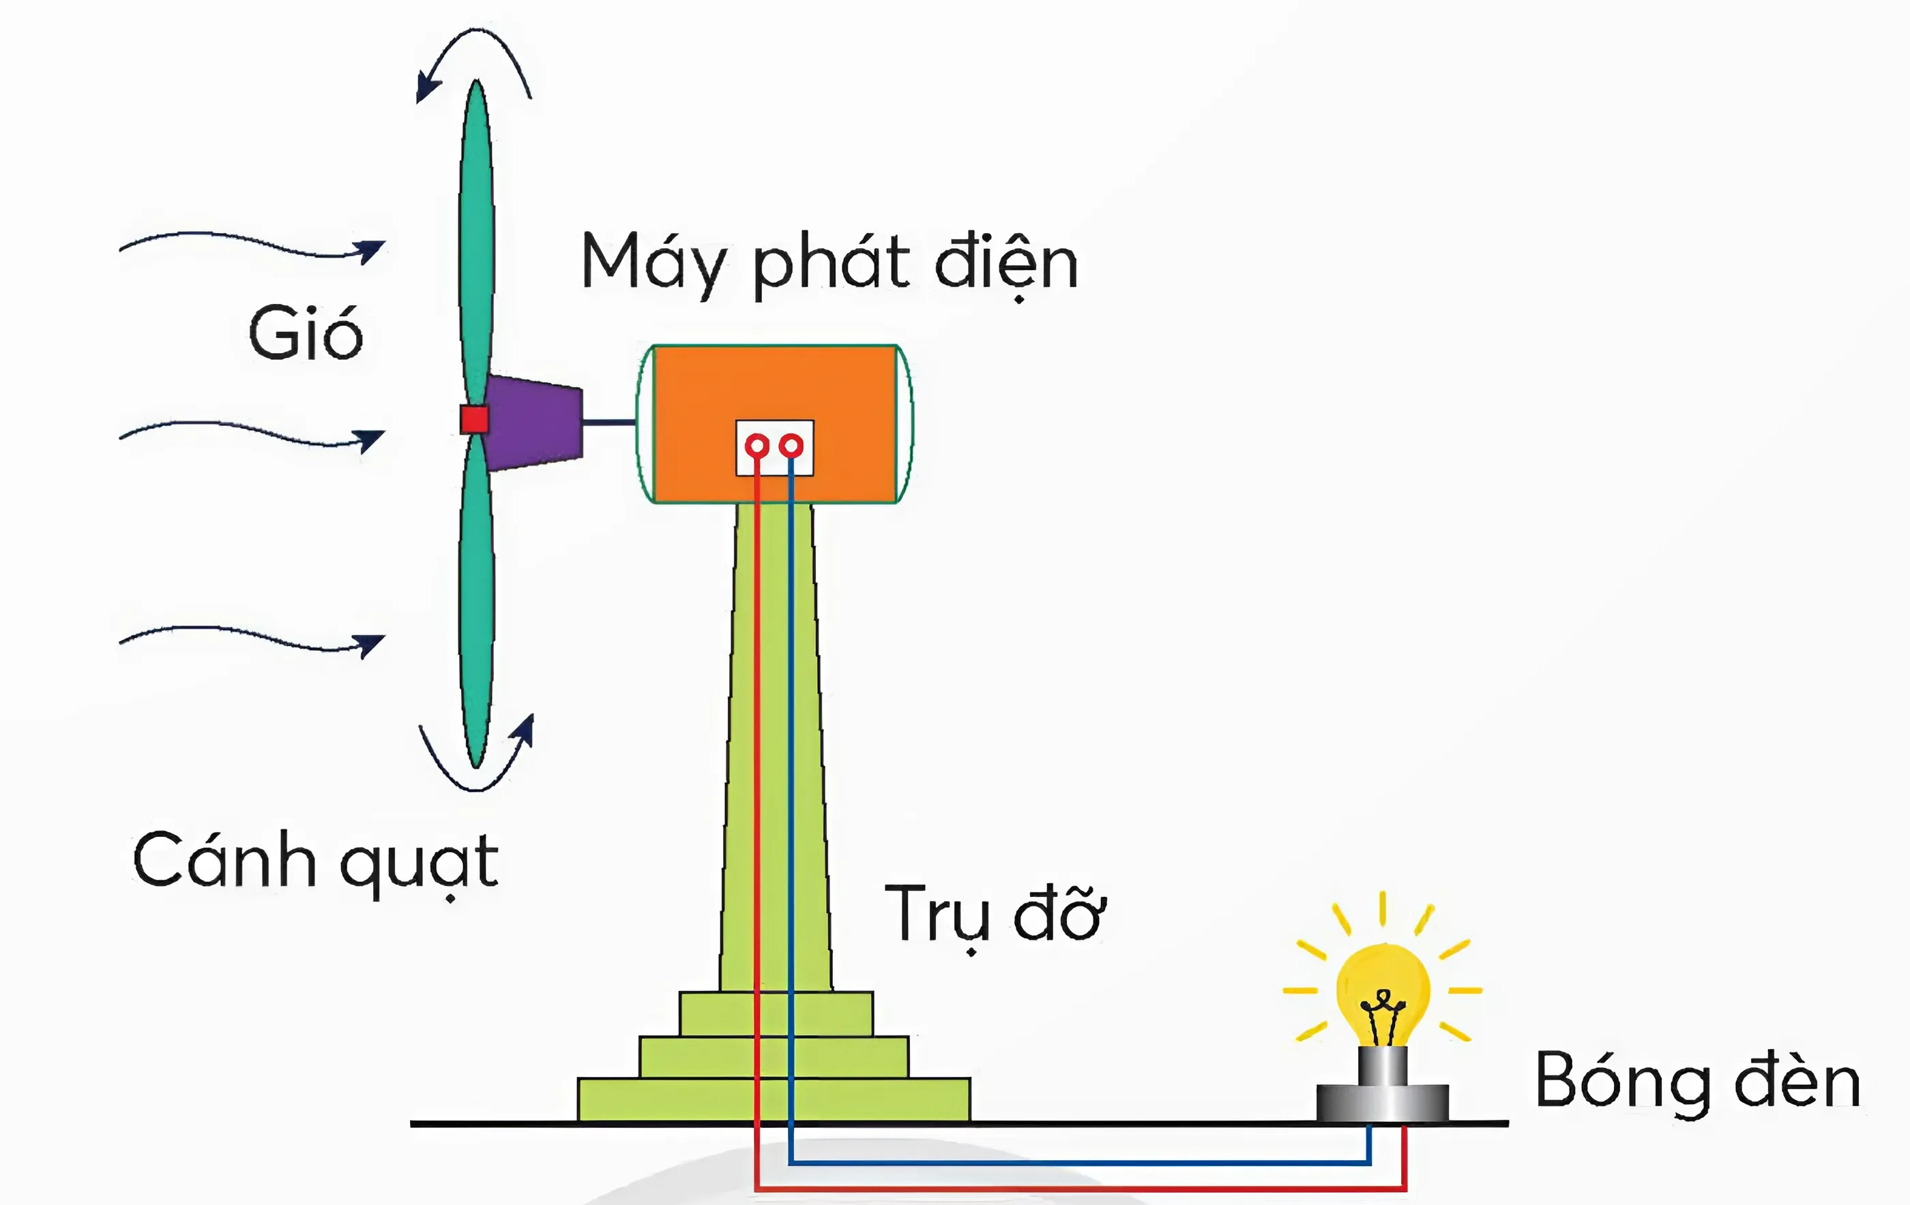
Quan sát hình ảnh minh hoạ máy phát điện gió và
mô tả cách tạo ra điện từ gió.
Gió thổi làm quay cánh quạt. Khi cánh quạt quay, trục máy phát điện quay theo, làm máy phát điện tạo ra điện.

Slide 7
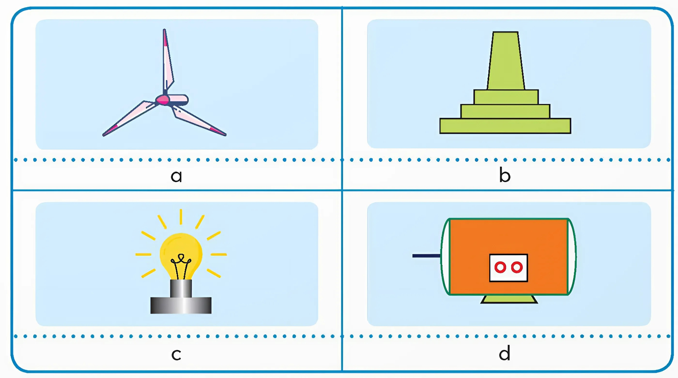
Em hãy ghép các thẻ mô tả chức năng các bộ phận chính trong mô hình máy phát điện gió phù hợp với các hình minh họa.
1. Có thể tạo ra điện khi trục của nó quay. | 2. Gắn với trục của máy phát điện và có thể quay khi gió thổi.
3. Cố định và tạo chiều cao thích hợp cho máy phát điện gió. | 4. Sử dụng điện do máy phát điện tạo ra để phát sáng.
2
3
4
1

Slide 8
HOẠT ĐỘNG 1: TÌM HIỂU MÔ HÌNH MÁY PHÁT ĐIỆN GIÓ

Slide 9
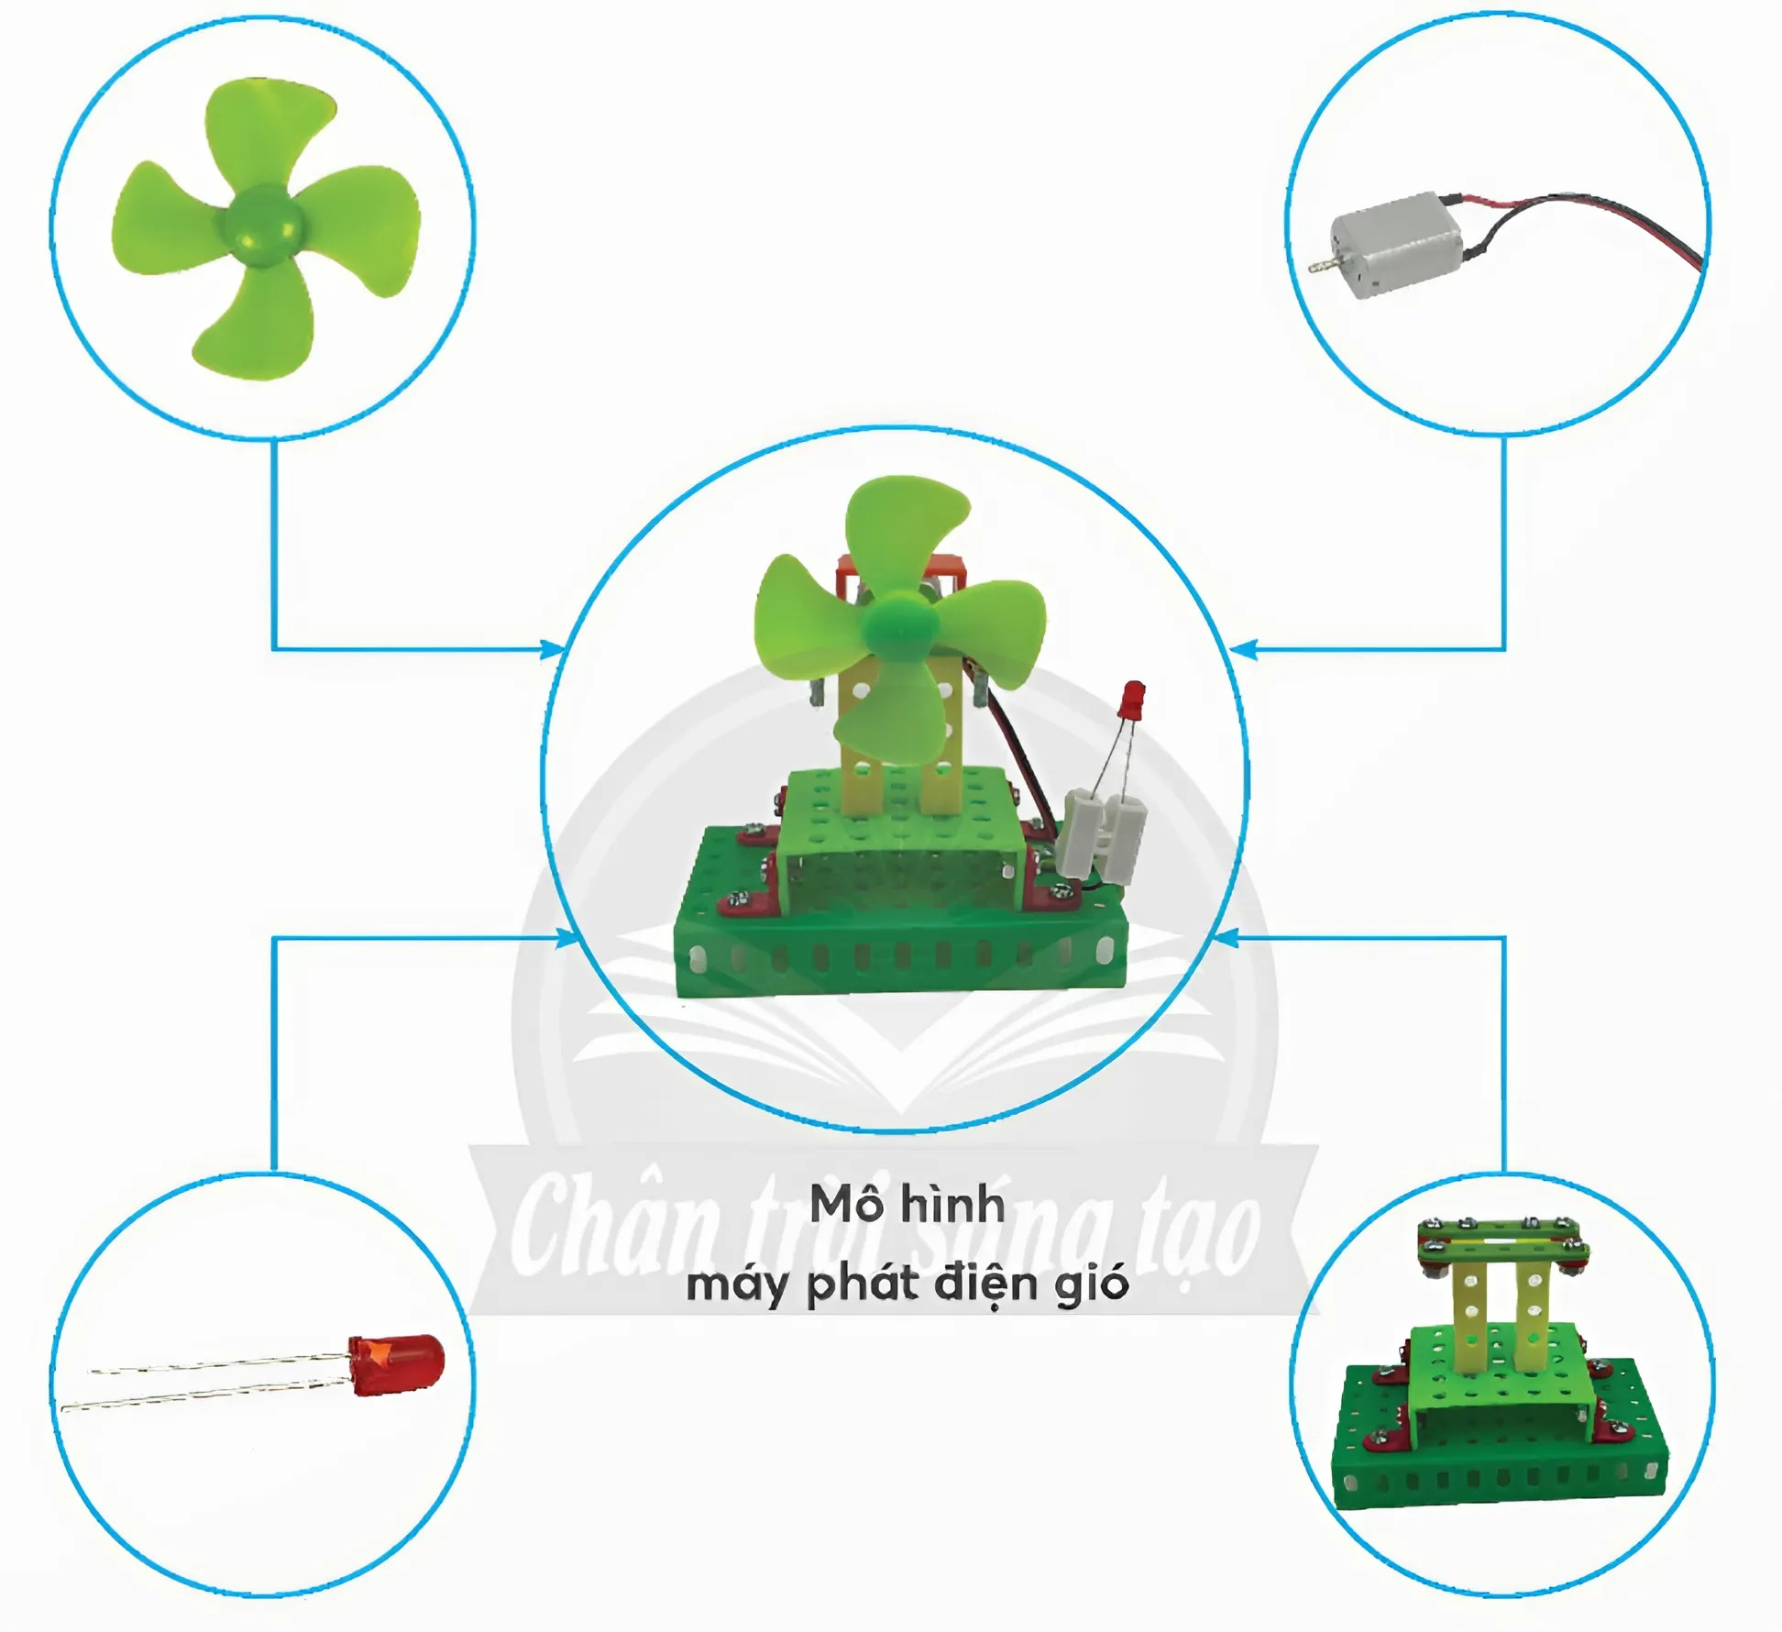

THẢO LUẬN NHÓM
Nêu các bộ phận chính của mô hình máy phát điện gió.

Slide 10

HƯỚNG DẪN
Các em hãy trình bày theo các ý:
Tên sản phẩm mẫu.
Các bộ phận chính của mô hình máy phát điện gió.
Tên các chi tiết để lắp ghép mô hình máy phát điện gió

Slide 11

ĐÁP ÁN
Cánh quạt
Máy phát điện
Tên sản phẩm mẫu: Mô hình máy phát điện gió.
Các bộ phận chính:
Tên các chi tiết: : tấm lớn, tấm nhỏ, thanh chữ L ngắn, thanh chữ L dài, thanh chữ U ngắn, thanh thẳng 3 lỗ, thanh thẳng 5 lỗ, tấm 2 lỗ, cánh quạt, máy phát điện, đèn LED, đầu nối dây, vít ngắn, vít dài, đai ốc, tua – vít, cờ - lê.
Đèn LED
Trụ đỡ

Slide 12
Ôn tập kiến thức đã học.
Về nhà tìm hiểu các chi tiết, cách lắp ráp, vận hành được mô hình máy phát điện gió.

Slide 13
BÀI 8 – TIẾT 2 + 3
MÔ HÌNH MÁY PHÁT ĐIỆN GIÓ

Slide 14

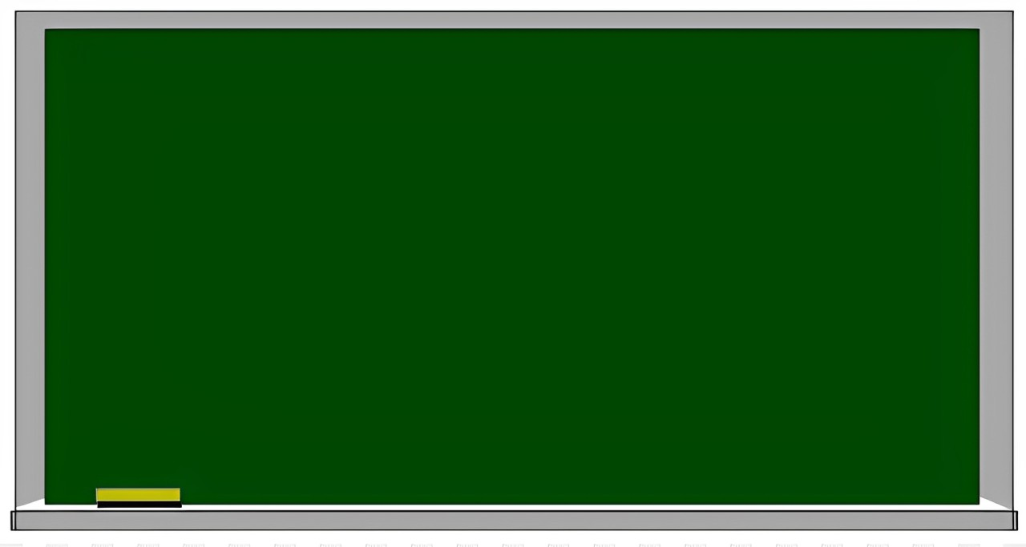



KHỞI ĐỘNG
Các bộ phận chính của mô hình máy phát điện gió là gì?
Cánh quạt
Máy phát điện
Đèn LED
Trụ đỡ

Slide 15



THẢO LUẬN NHÓM
Em hãy tìm hiểu về yêu cầu của sản phẩm mô hình xe điện chạy gió.

Slide 16
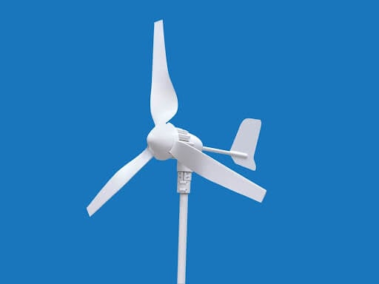


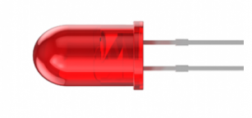

Mô hình được lắp ráp đầy đủ các bộ phận.
Các chi tiết được lắp ghép đúng vị trí, chắc chắn.
Dây điện nối đúng vị trí, gọn gàng
Đèn LED phát sáng khi cánh quạt quay
Độ sáng của đèn LED thay đổi khi thay đổi tốc độ gió

Slide 17

Chuẩn bị các chi tiết, bộ phận và dung cụ
Các nhóm hãy lựa chọn và xác định số lượng các chi tiết, bộ phận và dụng cụ trong bộ lắp ghép mô hình kĩ thuật theo bảng gợi ý SGK để lắp ráp mô hình xe điện chạy bằng pin.

Slide 18
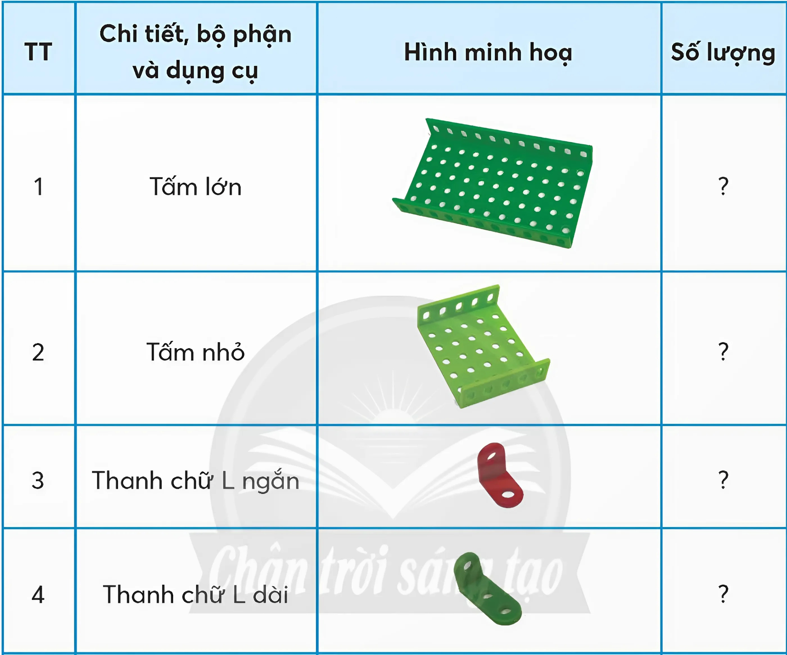
1
1

Slide 19
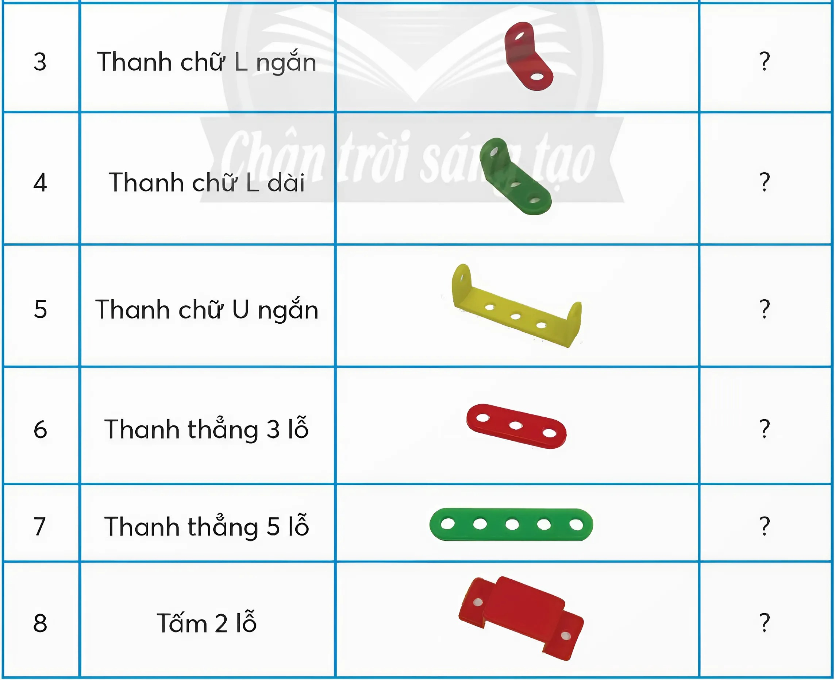
4
1
2

Slide 20
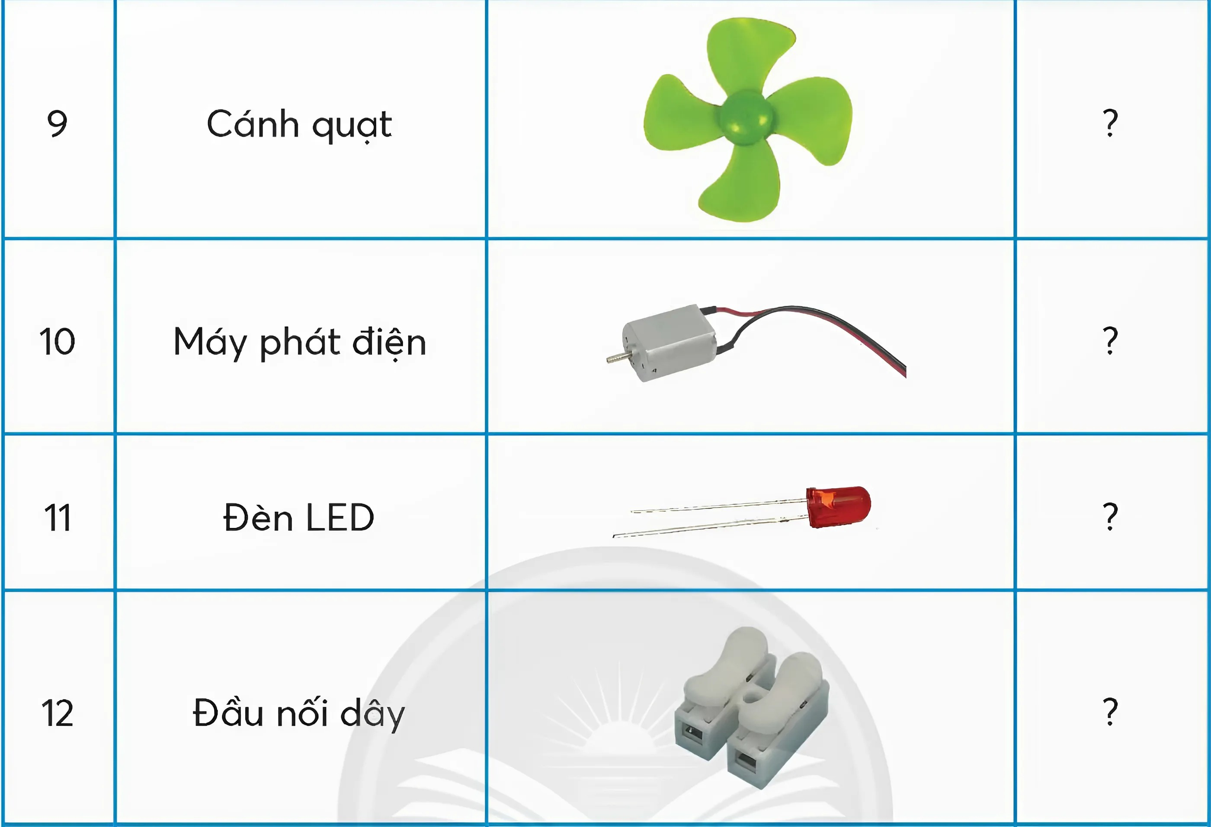
2
2
1
1

Slide 21
1
1
1

Slide 22
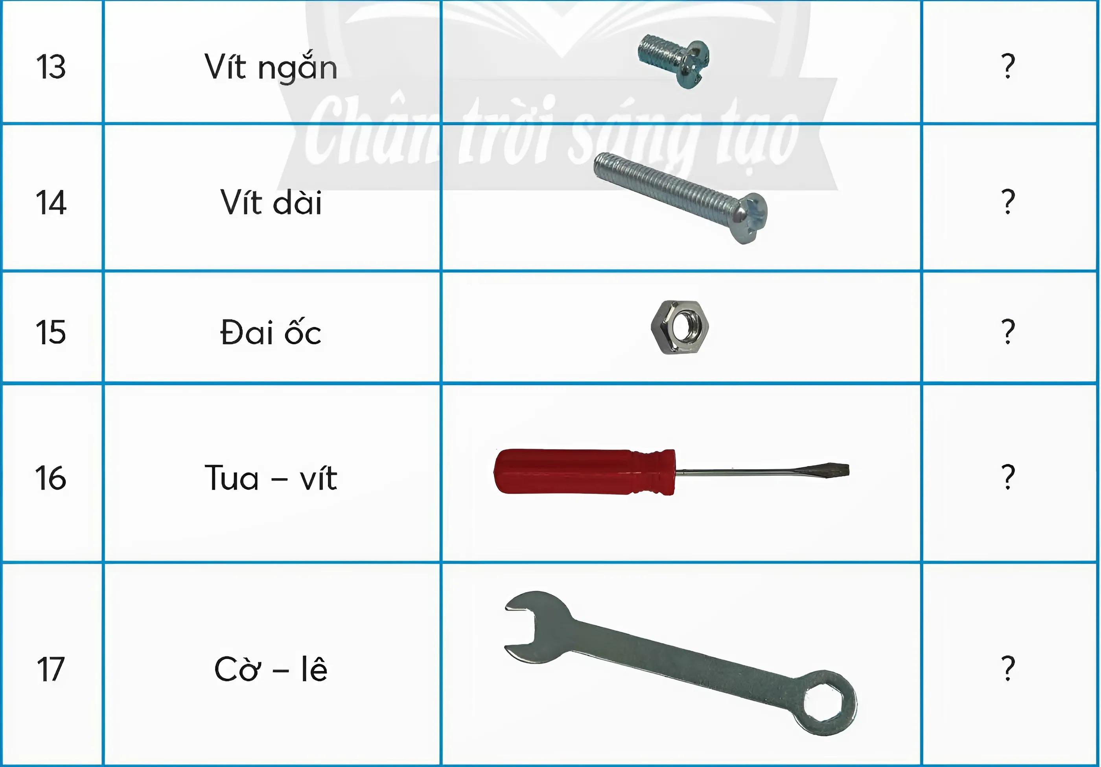
17
2
19
1
1

Slide 23
Thực hành lắp ráp mô hình xe điện chạy bằng pin
Các nhóm hãy thảo luận để tìm hiểu các bước lắp ghép mô hình máy phát điện gió

Slide 24
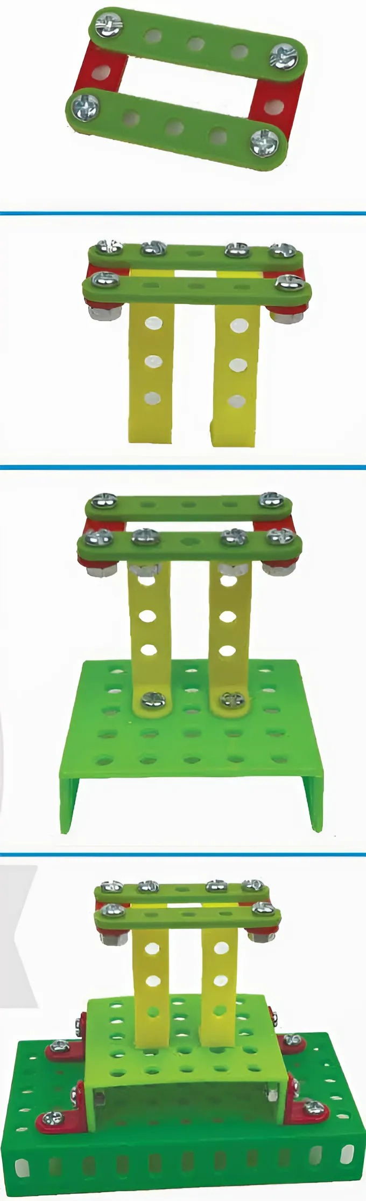
TT | Mô tả | Hình minh họa
Bước 1
Lắp ráp trụ đỡ máy phát điện:
Lắp hai thanh thẳng 5 lỗ và hai thanh thẳng 3 lỗ thành khung hình chữ nhật để đặt máy phát điện, dùng vít ngắn và đai ốc để cố định.
Lắp một đầu của hai thanh chữ U ngắn lên một thanh thẳng 5 lỗ để làm trụ đỡ máy phát điện, dùng vít ngắn và đai ốc để cố định.
Lắp đầu còn lại của hai thanh chữ U ngắn lên tấm nhỏ và cố định bằng vít ngắn, đai ốc.
Đặt tấm nhỏ đã gắn trụ đỡ lên tấm lớn và cố định bằng thanh chữ L ngắn, kết hợp dùng vít ngắn và đai ốc vặn chặt để làm phần đế của trụ đỡ máy phát điện.

Slide 25
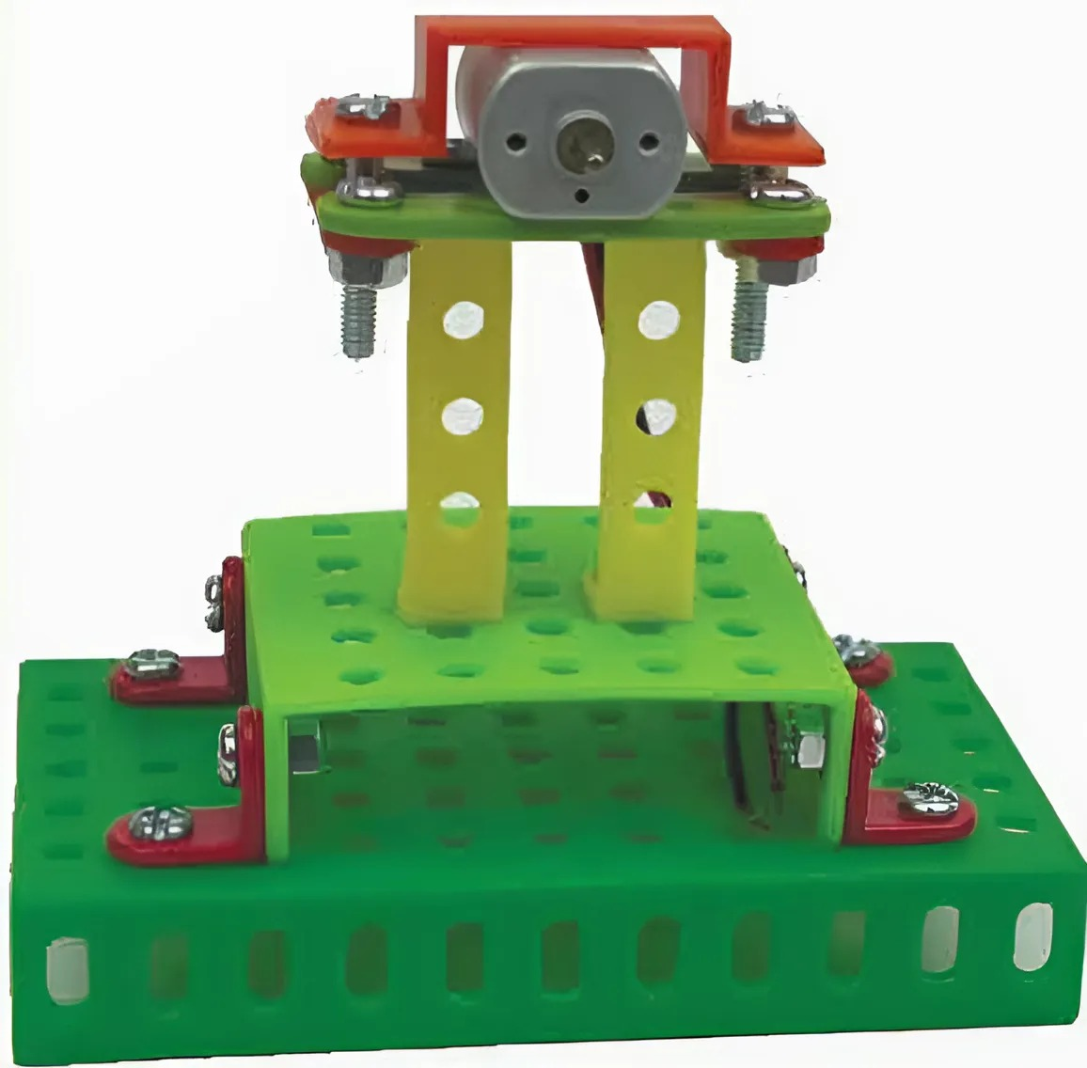
TT | Mô tả | Hình minh họa
Bước 2
Đặt máy phát điện vào trụ đỡ:
Đặt máy phát điện lên khung hình chữ nhật.
Cố định máy phát điện bằng tấm 2 lỗ kết hợp vít dài và đai ốc để vặn chặt.

Slide 26
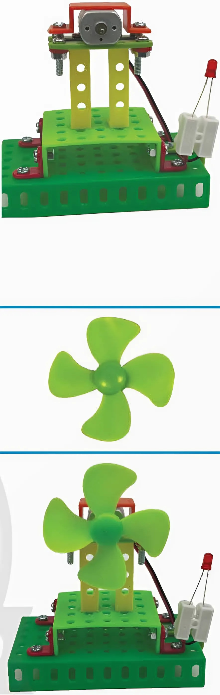
TT | Mô tả | Hình minh họa
Bước 3
Nối dây điện của máy phát điện vào đèn LED:
Nối hai đầu dây điện của máy phát vào đèn LED bằng đầu nối dây; cố định dây điện đã nối đèn LED trên trụ đỡ bằng thanh chữ L dài, vặn chặt vít ngắn và đai ốc.
* Lưu ý: Chân dài của đèn LED nối với dây màu đỏ, chân ngắn của đèn LED nối với dây màu đen.

Slide 27
TT | Mô tả | Hình minh họa
Bước 4
Lắp cánh quạt:
Lắp cánh quạt vào trục máy phát điện.
Bước 5
Kiểm tra hoạt động của mô hình:
Các bộ phận được lắp đầy đủ, đúng vị trí, chắc chắn.
Đèn LED phát sáng khi cánh quạt quay.
Độ sáng của đèn LED thay đổi khi thay đổi tốc độ gió.

Slide 28

KẾT LUẬN
Bước 1: Lắp ráp phần đầu xe.
Bước 2: Lắp ráp thùng xe và hệ truyền động.
Bước 3: Lắp ráp cabin xe.
Bước 4: Lắp ráp hoàn chỉnh các bộ phận của xe.
Bước 5: Kiểm tra hoạt động của mô hình.

Slide 29

THỰC HÀNH
Các em hãy thảo luận nhóm và thực hành lắp ghép mô hình máy phát điện gió theo thứ tự các bước.
Chân dài của đèn LED nối với dây màu đỏ, chân ngắn của đèn LED nối với dây màu đen.

Slide 30
Ôn tập kiến thức đã học.
Về nhà tìm hiểu mô hình và cách lắp ráp các máy phát điện gió khác.

Slide 31
BÀI 8 – TIẾT 4
MÔ HÌNH MÁY PHÁT ĐIỆN GIÓ

Slide 32

KHỞI ĐỘNG
Em hãy chia sẻ một số kinh nghiệm sau thực hành lắp ráp mô hình máy phát điện gió ở tiết 2 - 3.

Slide 33
LUYỆN TẬP
Sắp xếp các thẻ đúng đúng với thứ tự tạo ra điện của máy phát điện gió.
a. Máy phát tạo ra điện.
b. Cánh quạt quay làm quay trục máy phát điện.
3
2
c. Máy phát cung cấp điện cho bóng đèn.
d. Gió làm cánh quạt quay.
4
1

Slide 34
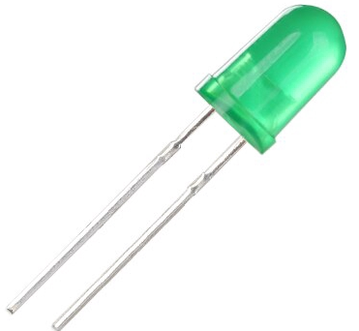
Em hãy nêu tên và chức năng các bộ phận chính của mô hình máy phát điện gió.
a.
b.
Đèn LED
Thiết bị tiêu thụ điện của mô hình máy phát điện
Cánh quạt
Nhận gió và làm trục máy phát điện quay
c.
d.
Máy phát điện
Biến đổi năng lượng từ cánh quạt tạo ra năng lượng điện
Trục đỡ
Nâng đỡ cánh quạt và hệ thống máy phát điện

Slide 35

VẬN DỤNG
Em hãy chọn một mẫu mô hình xe điện chạy bằng pin để tìm hiểu và lắp ráp theo các bước thực hành lắp ráp mô hình xe điện chạy bằng pin đã học.

Slide 36
PHIẾU ĐÁNH GIÁ
Các em hãy nhận xét và đánh giá bản thân qua tiết học nhé ^^
TT | Tiêu chí | ★ | ★★ | ★★★
1 | Em kể tên, nhận biết được các chi tiết của bộ phận lắp ghép mô hình xe điện chạy bằng pin.
2 | Em lắp ráp, vận hành được mô hình xe điện chạy bằng pin.
3 | Em sắp xếp các chi tiết và dụng cụ gọn gàng sau khi sử dụng.
4 | Em biết phối hợp và chia sẻ với bạn trong học tập.

Slide 37



kenhgiaovien
Bài giảng và giáo án này chỉ có duy nhất trên kenhgiaovien.com
Bất cứ nơi nào đăng bán lại đều là đánh cắp bản quyền và hưởng lợi bất chính trên công sức của giáo viên.
Vui lòng không tiếp tay cho hành vi xấu.
https://kenhgiaovien.com/
Zalo: 0386 168 725

Slide 38
Câu 1: Đây là bộ phận nào của mô hình xe điện chạy bằng pin?
A. Máy phát điện.
A. Máy phát điện.
B. Đầu nối dây.
C. Đèn LED.
D. Trụ đỡ.

Slide 39
Câu 2: Đây là bộ phận nào của mô hình xe điện chạy bằng pin?
A. Đèn LED.
B. Máy phát điện.
C. Trụ đỡ.
C. Trụ đỡ.
D. Cánh quạt.

Slide 40
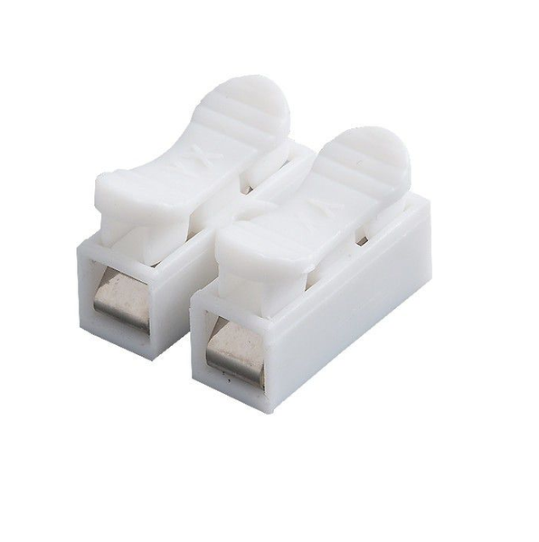
Câu 3: Chi tiết sau có tên là gì?
A. Vít dài.
B. Đầu nối dây.
B. Đầu nối dây.
C. Puli nhựa.
D. Đèn LED.

Slide 41
Câu 4: Chi tiết sau có tên là gì?
A. Tấm lớn.
B. Tấm nhỏ.
C. Thanh chữ U ngắn.
D. Tấm 2 lỗ.
D. Tấm 2 lỗ.

Slide 42

Câu 5: Hình ảnh sau thể hiện thao tác nào trong quá trình lắp ráp mô hình xe điện chạy bằng pin?
A. Đặt máy phát điện lên khung cố định bằng tấm 2 lỗ kết hợp vít dài.
A. Đặt máy phát điện lên khung cố định bằng tấm 2 lỗ kết hợp vít dài.
B. Lắp hai thanh 5 lỗ và hai thanh 3 lỗ thành khung chữ nhật để máy phát điện.
C. Lắp một đầu của thanh chữ U ngắn lên một thanh thẳng 5 lỗ để làm trụ đỡ máy phát điện.
D. Nối hai đầu dây điện của máy phát vào đèn LED bằng đầu dây nối.

Slide 43
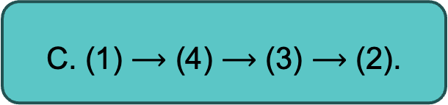
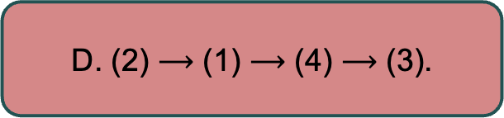
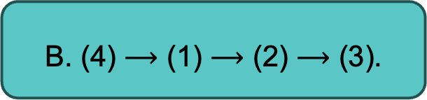
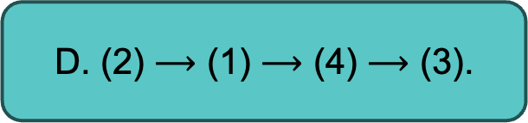
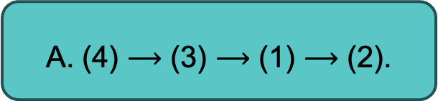
Câu 6: Sắp xếp các bước dưới đây theo đúng thứ tự các bước lắp ráp mô hình máy phát điện gió là
(1) Đặt máy phát điện vào trụ đỡ. (2) Lắp ráp trụ đỡ máy phát điện.
(3) Lắp cánh quạt. (4) Nối dây điện của máy phát điện vào đèn LED.
A. (4) $⟶$ (3) $⟶$ (1) $⟶$ (2).
B. (4) $⟶$ (1) $⟶$ (2) $⟶$ (3).
D. (2) $⟶$ (1) $⟶$ (4) $⟶$ (3).
C. (1) $⟶$ (4) $⟶$ (3) $⟶$ (2).
D. (2) $⟶$ (1) $⟶$ (4) $⟶$ (3).

Slide 44
Ôn tập kiến thức đã học.
Về nhà tìm hiểu trước nội dung Bài 9. Mô hình điện mặt trời.

Slide 45
CẢM ƠN CÁC EM ĐÃ LẮNG NGHE, HẸN GẶP LẠI!

